Slide 1
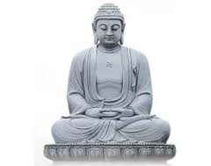
開經偈
南無本師釋迦牟尼佛（三稱）
無上甚深微妙法
百千萬劫難遭遇
我今見聞得受持
願解如來真實義

Slide 2
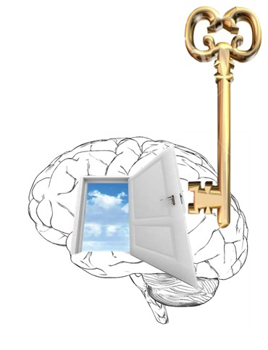
“形而上學”
“如何將心量打開”
第一部: “無限”之外
(如何將思維模式擴闊)
第四課 “形而上學” 1_如何打開心量 2012

Slide 3
從定義來說(這是我們人的定義) :
有限(Finite)的定義 –
有範圍或限制的; 可衝量;
可以完全計算到的;
不是無限或無限微小;
亦不是零

Slide 4
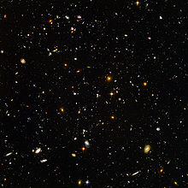
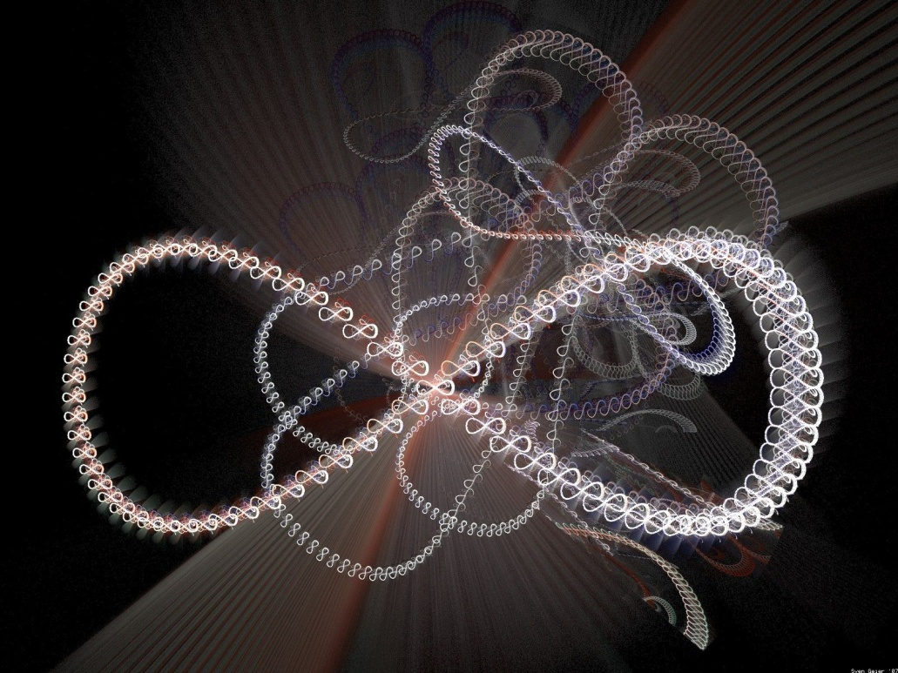
無限 (Infinite)的定義 –
無邊際或不能量度的;
極度地廣大

Slide 5
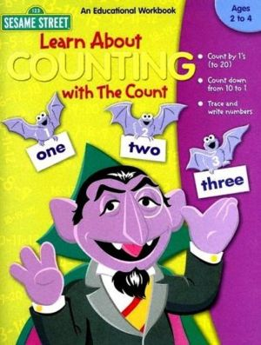
我們從小就開始學習,
由簡單的 1、2、3 開始

Slide 6
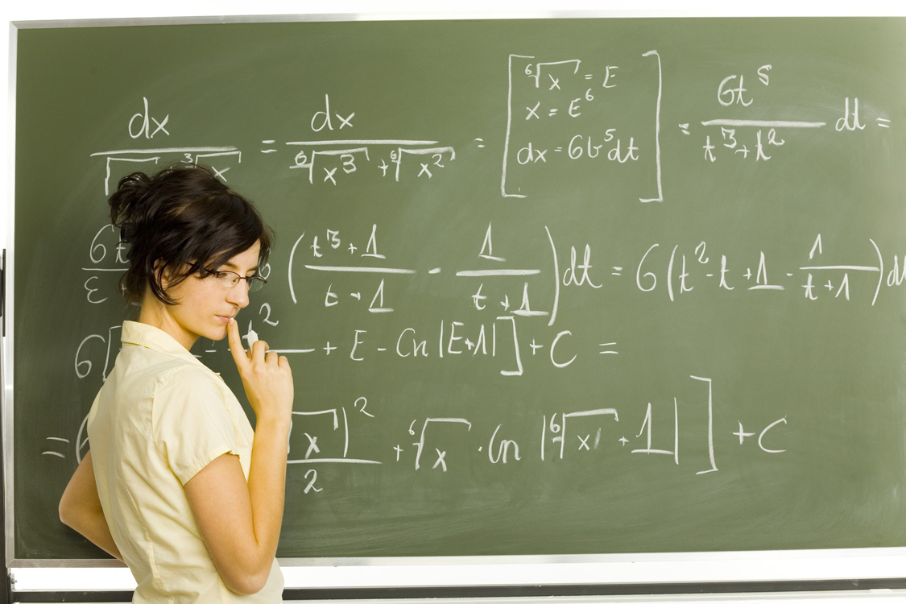
到復雜的計算程式
從而產生“有限”和“無限”, 而定義是我們「人」去定義的, 究竟是否如此?

Slide 7
其實 0, 1, 2, 3, 4, 5, 6, 7, 8, 9, 這 “10” 個簡單、容易的數字, 因為我們大腦的運作, 將其串連、運算, 來表達數量、重量、距離、速度、價值……等等……等等, 才代表一個值。 當它們變得復雜, 變得我們不熟識時, 我們的大腦不想再週璇下去, 就會以“無限”來完結, 甚至置之不理。
8
7
6
1
3
5
9
2
4
0

Slide 8
我們可以從以下之實驗中發覺, 我們以直綫 (一個方向)的思維模式去加一個「0」時 當數值 (以十倍遞增):

Slide 9
這個「2」位數字的單位名稱是「十」
10

Slide 10
這個「3」位數字的單位名稱是「百」
100

Slide 11
這個「4」位數字的單位名稱是「千」
1,000

Slide 12
這個「5」位數字的單位名稱是「萬」
10,000

Slide 13
這個「6」位數字的單位名稱是「十萬」
100,000

Slide 14
這個「7」位數字的單位名稱是「百萬」
1,000,000

Slide 15
這個「8」位數字的單位名稱是「千萬」
10,000,000

Slide 16
這個「9」位數字的單位名稱是「億」
100,000,000

Slide 17
這個「10」位數字的單位名稱是「十億」
1,000,000,000

Slide 18
這個「11」位數字的單位名稱是「百億」
10,000,000,000

Slide 19
這個12位數字的單位名稱是「千億」
100,000,000,000

Slide 20
這個13位數字的單位名稱是「萬億」
1,000,000,
000,000

Slide 21
這個14位數字的單位名稱是「十萬億」
10,000,000,
000,000

Slide 22
這個15位數字的單位名稱是「百萬億」
100,000,000,
000,000

Slide 23
這個16位數字的單位名稱是「兆」
1,000,000,
000,000,
000

Slide 24
這個17位數字的單位名稱是「十兆」
10,000,000,
000,000,
000

Slide 25
這個18位數字的單位名稱是「百兆」
100,000,000,
000,000,
000

Slide 26
這個19位數字的單位名稱是「千兆」
1,000,000,000,
000,000,000

Slide 27
這個20位數字的單位名稱是「萬兆」
10,000,000,
000,000,
000,000

Slide 28
這個21位數字的單位名稱是「十萬兆」
100,000,000,
000,000,000,
000

Slide 29
這個22位數字的單位名稱是「百萬兆」
1,000,000,000,
000,000,000,
000

Slide 30
這個23位數字的單位名稱是「千萬兆」
10,000,000,000,
000,000,000,000
來到這裡, 再加一個「0」這麼簡單, 但它的單位名稱是「萬萬兆」
還是「億萬兆」呢?

Slide 31
再擴展下去, 也不過是24、25、26、27……個位數字加上去而已, 我們尊心加「0」, 尊心加「X」個位數字時, 我們置心一處, 不會有其他問題( 煩惱 )跑出來的, 但我們因為不肯定它的數字單位名稱時, 我們的大腦就會去思考, 找尋我們以前學過的、聽人講過的一個好像「合理」、好像「正確」的名詞去安我們的心‧‧‧‧‧‧

Slide 32
可惜,就是想不出來,想出來的又不肯定對, 當我們的信心動搖,我們的生命能量就會急速降低,自作聰明的我就會提出反撲性的問題,「這麼大的數字有用嗎?」「沒有聽過「萬萬兆」應該是「億萬兆」, 我在那裡見過、聽過、我說「億萬兆」是對的。」或者, 用一個抽象的名詞「無限」作為完結,來給自己一個漂亮的籍口, 不用繼續下去。

Slide 33
Q1:“無限”
是在那一個「?」位數才是無限呢??

Slide 34
剛才我們只是從一個「?」位數的名稱來看, 數到「22」個位時, 就開始動搖了, 不知、也不想數下去。那麼, 我們從自乘混算,2次方(面積)的計算過程中, 我們會發覺………
10² = 10 x 10 = 100
100² =100 X 100 = 10,000
1,000² = 1,000 X 1,000 = 1,000,000
10,000² =10,000 X 10,000 = 100,000,000
100,000² =100,000 X 100,000 = 10,000,000,000
1,000,000² =1,000,000 X 1,000,000 = 1,000,000,000,000
我們一般的計算机來到這裡已經不能顯示結果了,
是否就不能再計算呢 ?
千萬嘅平方10,000,000²
=10,000,000 X 10,000,000 =100,000,000,000,000（百萬億）
我們通常會用10^{2 “}十嘅平方”表達面積, 不會留意它的值是幾多位數

Slide 35
Q2:究竟 “無限” 是在那裡决定是無限呢 ?
從單位名稱
(如:千萬嘅平方10,000,000² )
來推算時,數值之單位
(100,000,000,000,000)
擴展得更快。從8位數擴展到15位數。
我們須要這麼大的運算嗎?
單位名稱還有意義嗎?

Slide 36
這麼多的「0」和數字, 在表達甚麼呢 ?
在加「0」和數數字時，我們在那裡開始覺得不知怎樣數下去！在那裡開始覺得煩厭！那裡開始不想再聽下去！ 那一個點就是我們「心量」的飽和點，我們心中的「無限」由此而生，但並不代表真正的「無限」，而是我們的「心量」只能容納這麼多而巳。
當我們剛接觸一些人、事、物時，看似簡單、容易、熟識的時候，我們會很容易就接受、輔和和認同 。但碰到復雜、困難和不熟識的時候，我們會很容易就産生抗拒感，從而作出逃避、反駁和爭議。這就是我們的「心量」到達了一個極限，不能接受更多的東西。

Slide 37
剛才我們因為不肯定它的數字單位名稱時，而産生問題，使我們不能繼續，
但早在二千五百多年前, 《華嚴經》卷65入法界品第39之6中,講述自在主菩薩教善財童子算法時, 已有以下之經文
《華嚴經》卷六十五入法界品第卅九之六
我亦能知菩薩算法。所謂：
一百洛叉為一俱胝，
俱胝俱胝為一阿庾(音雨)多，
阿庾多阿庾多為一那由他，那由他那由他為一頻婆羅，
頻婆羅頻婆羅為一矜羯羅；廣說乃至，
優缽羅優缽羅為一波頭摩，波頭摩波頭摩為一僧祇，
僧祇僧祇為一趣，趣趣為一諭，
諭諭為一無數，無數無數為一無數轉，

Slide 38
無數轉無數轉為一無量，無量無量為一無量轉，
無量轉無量轉為一無邊，無邊無邊為一無邊轉，
無邊轉無邊轉為一無等，無等無等為一無等轉，
無等轉無等轉為一不可數，
不可數不可數為一不可數轉，
不可數轉不可數轉為一不可稱，不可稱不可稱為一不可稱轉，
不可稱轉不可稱轉為一不可思，
不可思不可思為一不可思轉，不可思轉不可思轉為一不可量，
不可量不可量為一不可量轉，
不可量轉不可量轉為一不可說，
不可說不可說為一不可說轉，
不可說轉不可說轉為一不可說不可說，
此又不可說不可說為一不可說不可說轉。
「善男子！我以此菩薩算法，
算無量由旬廣大沙聚，悉知其內顆粒多少；

Slide 39
位數字 | 算法 | 單位名稱
8 | 10,000,000 百洛义 (又名) | 俱胝 koti
15 | 俱胝 x 俱胝 | 阿庾多 ayuta
29 | 阿庾多 x 阿庾多 | 那由他 niyuta
57 | 那由他 x 那由他 | 頻婆羅 bimbara
113 | 頻婆羅 x 頻婆羅 | 矜羯羅 kinkara
225 | ……… x ……… | ……
449 | ……… x ……… | ……
897 | ……… x ……… | ……
1,793 | ……… x ……… | ……
3,585 | ……… x ……… | ……
7,169 | 優鉢羅 x 優鉢羅sima | 波頭摩
14,337 | 波頭摩 x 波頭摩 | 僧祇
28,673 | 僧祇 x 僧祇 | 趣

Slide 40
位數字 | 算法 | 單位名稱
57,345 | 趣 x 趣 | 喻
114,689 | 喻 x 喻 | 無數
229,377 | 無數 x 無數 | 無數轉(2次方)
458,753 | 無數轉 x 無數轉 | 無量
917,505 | 無量 x 無量 | 無量轉
1,835,009 | 無量轉 x 無量轉 | 無邊
3,670,017 | 無邊 x 無邊 | 無邊轉
7,340,033 | 無邊轉 x 無邊轉 | 無等
14,680,065 | 無等 x 無等 | 無等轉
29,360,129 | 無等轉 x 無等轉 | 不可數
58,720,257 | 不可數 x 不可數 | 不可數轉
117,440,513 | 不可數轉 x 不可數轉 | 不可稱
234,881,025 | 不可稱 x 不可稱 | 不可稱轉

Slide 41
位數字 | 算法 | 單位名稱
469,762,049 | 不可稱轉 unequalled² x 不可稱轉 unequalled² | 不可思 inconceivable
939,524,097 | 不可思 inconceivable x 不可思 inconceivable | 不可思轉inconceivable²
1,879,048,193 | 不可思轉 inconceivable² x 不可思轉 inconceivable² | 不可量 immeasurable
4652297985247205555163324710981206017 | 不可量 immeasurable x 不可量 immeasurable | 不可量轉 immeasurable²
9304595970494411110326649421962412033 | 不可量轉 immeasurable² x 不可量轉 immeasurable² | 不可說 unspeakable
18609191940988822220653298843924824065 | 不可說 unspeakable x 不可說 unspeakable | 不可說轉 unspeakable²
37218383881977644441306597687849648129 | 不可說轉 unspeakable² x 不可說轉 unspeakable² | 不可說不可說unspeakably unspeakable
74436767763955288882613195375699296257 | 不可說不可說 unspeakably unspeakable x 不可說不可說 unspeakably unspeakable | 不可說不可說轉 untold

Slide 42
Q3:
到“不可說不可說轉”還有嗎 ?
這些單位名稱是可以用來數恆河的沙用的,你可以去數沙嗎 ?

Slide 43
"I myself know enlightening beings' method of reckoning, which goes like this:
a hundred hundred thousand is a koti;
a koti squared is an ayuta;
anayuta squared is a niyuta;
a niyuta squared is a bimbara;
a bimbara squared is akinkara;
a kinkara squared is an agara;
an agara squared is a pravara;
a pravarasquared is a mapara;
a mapara squared is a tapara;
a tapara squared is a sima;
asima squared is a yama;
a yama squared is a nema;
a nema squared is an avaga; an avaga squared is a mrgava;
a mrgava squared is a viraga;
而英文版列出得更詳細；

Slide 44
a viraga squared is a vigava;
a vigava squared is a samkrama;
a samkrama squared is a visara;
a visara squared is a vibhaja;
a vibhaja squared is a vijangha;
a vijangha squared is a vishoda;
a vishoda squared is a vivaha;
a vivaha squared is a vibhakta;
a vibhakta squared is a vikhata;
a vikhata squared is an ilana;
an ilana squared is an avana;
an avana squared is a thavana;
a thavana squared is a viparya;
a viparya squared is a samaya;
a samaya squared is a viturna;
a viturna squared is a hetura;
a hetura squared is a vicara;

Slide 45
a vicara squared is a vyavasta;
a vyavastasquared is an abhyudgata;
an abhyudgata squared is a vishishta;
a vishishta squared is a nilamba;
a nilamba squared is a harita;
a harita squared is a vikshoba;
a vikshoba squared is a halita;
a halita squared is a hari;
a hari squared is an aloka;
an aloka squared is a drshvanta;
a drshvanta squared is a hetuna;
a hetuna squared is an ela;
an ela squared is a dumela;
a dumela squared is a kshemu;
a kshemu squared is an eluda;
an eluda squared is a bhaluda;

Slide 46
a bhaluda squared is a samata;
a samata squared is a visada;
a visada squared is a pramatra;
a pramatra squared is an amantra;
an amantra squared is a bhramantra;
a bhramantra squared is a gamantra;
a gamantra squared is a namantra;
a namantra squared is a nahimantra;
a nahimantra squared is a vimantra;
a vimantra squared is a-paramantra;
a paramantra squared is a shivamantra;
a shivamantra squared is a delu;
a delu squared is a velu;
a velu squared is a gelu;
a gelu squared is a khelu;
a khelu squared is a nelu;

Slide 47
a nelu squared is a bhelu;
a bhelu squared is a kelu;
a kelu squared is a selu;
a selu squared is a pelu;
a pelu squared is a melu;
a melu squared is a sarada;
a sarada squared is a bherudu;
a bherudu squared is a kheludu;
a kheludu squared is a maludu;
a maludu squared is a samalu;
a samalu squared is an athava;
an athava squared is a kamala;
a kamala squared is an agava;
an agava squared is an ataru;
an ataru squared is a helura;
a helura squared is a mirahu;
a mirahu squared is a carana;
a carana squared is a dhana;

Slide 48
a dhana squared is a pramada;
a pramada squared is a nigama;
a nigama squared is an upavarta;
an upavarta squared is a nirdesha;
a nirdesha squared is an akshaya;
an akshaya squared is a sambhuta;
a sambhuta squared is a mamama;
a mamama squared is an avada;
an avada squared is an utpala;
an utpala squared is a padma;
a padma squared is a sankhya;
a sankhya squared is a gati;
a gati squared is an upama;
an upama squared is an aupamya;
an aupamya squared is incalculable;
an incalculable to the fourth power is measureless;

Slide 49
a measureless to the fourth power is bound- less;
a boundless to the fourth power is incomparable;
an incomparable to the fourth power is uncountable;
an uncountable to the fourth power is une-qualed;
an unequaled to the fourth power is inconceivable;
an inconceivable to the fourth power is immeasurable;
an immeasureable to the fourth power is unspeakable;
an unspeakable to the fourth power is unspeakably unspeaka-ble;
and unspeakably unspeakable squared is untold.”
He counted out the grains of sand in the miles-wide mass of sand before hirn, telling how many grains of sand there were, and how many unspeaka- ble numbers of grains of sand there were; then, having indicated this by these conventions of enumeration, he said, "This counting device serves enlightening beings for the succession of worlds; by this method of counting they count the multitudes of worlds in the ten directions.

Slide 50
This method of counting serves enlightening beings in indicating the worlds in the ten directions in an orderly continuum. By this method of counting, enlightening beings count the string of names of the worlds in the ten directions. As in the case of indications of the string of names of worlds, in the same way this method of counting serves enlightening beings in indicating the successions of names of eons, buddhas, doctrines, sentient beings, actions, and indeed everything in the ten directions.

Slide 51
 | Avatamsaka Sūtra | Number of Digits
1 | 10,000,000 = 10 million = 1 koti | 8
2 | koti x koti = ayuta | 15
3 | ayuta x ayuta= niyuta | 29
4 | niyuta x niyuta = bimbara | 57
5 | bimbara x bimbara = kinkara | 113
6 | kinkara x kinkara = agara | 225
7 | agara x agara = pravara | 449
8 | pravara x pravara = mapara | 897

Slide 52
 | Avatamsaka Sūtra | Number of Digits
9 | mapara x mapara = tapara | 1793
10 | tapara x tapara = sima | 3585
11 | sima x sima = yama | 7169
12 | yama x yama = nema | 14337
13 | nema x nema = avaga | 28673
14 | avaga x avaga = mrgava | 57345
15 | mrgava x mrgava = viraga | 114689
16 | viraga x viraga = vigava | 229377

Slide 53
 | Avatamsaka Sūtra | Number of Digits
17 | vigava x vigava = samkrama | 458753
18 | samkrama x samkrama = visara | 917505
19 | visara x visara = vibhaja | 1835009
20 | vibhaja x vibhaja =vijangha | 3670017
21 | vijangha x vijangha = vishoda | 7340033
22 | vishoda x vishoda = vivaha | 14680065
23 | vivaha x vivaha = vibhakta | 29360129
24 | vibhkata x vibhakta = vikhata | 58720257

Slide 54
 | Avatamsaka Sūtra | Number of Digits
25 | vikhata x vikhata = ilana | 117440513
26 | ilana x ilana = avana | 234881025
27 | avana x avana = thavana | 469762049
28 | thavana x thavana = viparya | 939524097
29 | viparya x viparya = samaya | 1879048193
30 | samaya x samaya = viturna | 3758096385
31 | viturna x viturna = hetura | 7516192769
32 | hetura x hetura = vicara | 15032385537

Slide 55
 | Avatamsaka Sūtra | Number of Digits
33 | vicara x vicara = vyavasta | 30064771073
34 | vyavasta x vyavasta = abhyundgata | 60129542145
35 | abhyudgata x abhyudgata = vishishta | 120259084289
36 | vishishta x vishishta = nilamba | 240518168577
37 | nilamba x nilamba = harita | 481036337153
38 | harita x harita = vikshoba | 962072674305
39 | vikshoba x vikshoba = halita | 1924145348609
40 | halita x halita = hari | 3848290697217

Slide 56
 | Avatamsaka Sūtra | Number of Digits
41 | hari x hari = aloka | 7696581394433
42 | aloka x aloka = drshvanta | 15393162788865
43 | drshvanta x drshvanta = hetuna | 30786325577729
44 | hetuna x hetuna = ela | 61572651155457
45 | ela x ela = dumela | 123145302310913
46 | dumela x dumela = kshemu | 246290604621825
47 | kshemu x kshemu = eluda | 492581209243649
48 | eluda x eluda = bhaluda | 985162418487297

Slide 57
 | Avatamsaka Sūtra | Number of Digits
49 | bhaluda x bhaluda = samata | 1970324836974593
50 | samata x samata = visada | 3940649673949185
51 | visada x visada = pramatra | 7881299347898369
52 | pramatra x pramatra = amantra | 15762598695796737
53 | amantra x amantra = bhramantra | 31525197391593473
54 | bhramatra x bhramantra =gamantra | 63050394783186945
55 | gamantra x gamantra = namantra | 126100789566373889
56 | namantra x namantra = nahimantra | 252201579132747777

Slide 58
 | Avatamsaka Sūtra | Number of Digits
57 | nahimantra x nahimantra = vimantra | 504403158265495553
58 | vimantra x vimantra = paramantra | 1008806316530991105
59 | paramantra x paramantra = shivamantra | 2017612633061982209
60 | shivamantra x shivamantra = delu | 4035225266123964417
61 | delu x delu = velu | 8070450532247928833
62 | velu x velu = gelu | 16140901064495857665
63 | gelu x gelu = khelu | 32281802128991715329
64 | khelu x khelu = nelu | 64563604257983430657

Slide 59
 | Avatamsaka Sūtra | Number of Digits
65 | nelu x nelu = bhelu | 129127208515966861313
66 | bhelu x bhelu = kelu | 258254417031933722625
67 | kelu x kelu = selu | 516508834063867445249
68 | selu x selu = pelu | 1033017668127734890497
69 | pelu x pelu = melu | 2066035336255469780993
70 | melu x melu = sarada | 4132070672510939561985
71 | sarada x sarada = bherudu | 8264141345021879123969
72 | bherudu x bherudu = kheludu | 16528282690043758247937

Slide 60
 | Avatamsaka Sūtra | Number of Digits
73 | kheludu x kheludu = maludu | 33056565380087516495873
74 | maludu x maludu = samalu | 66113130760175032991745
75 | samalu x samalu = athava | 132226261520350065983489
76 | athava x athava = kamala | 264452523040700131966977
77 | kamala x kamala = agava | 528905046081400263933953
78 | agava x agava = ataru | 1057810092162800527867905
79 | ataru x ataru = helura | 2115620184325601055735809
80 | helura x helura =mirahu | 4231240368651202111471617

Slide 61
 | Avatamsaka Sūtra | Number of Digits
81 | mirahu x mirahu = carana | 8462480737302404222943233
82 | carana x carana = dhana | 16924961474604808445886465
83 | dhana x dhana = pramada | 33849922949209616891772929
84 | pramada x pramada = nigama | 67699845898419233783545857
85 | nigama x nigama = upavarta | 135399691796838467567091713
86 | upavarta x upavarta = nirdesha | 270799383593676935134183425
87 | nirdesha x nirdesha = akshaya | 541598767187353870268366849
88 | akshaya x akshaya = sambhuta | 1083197534374707740536733697

Slide 62
 | Avatamsaka Sūtra | Number of Digits
89 | sambhuta x sambhuta = mamama | 2166395068749415481073467393
90 | mamama x mamama = avada | 4332790137498830962146934785
91 | avada x avada = utpala | 8665580274997661924293869569
92 | utpala x utpala = padma | 17331160549995323848587739137
93 | padma x padma = sankhya | 34662321099990647697175478273
94 | sankhya x sankhya = gati | 69324642199981295394350956545
95 | gati x gati = upama | 138649284399962590788701913089
96 | upama x upama = aupamya | 277298568799925181577403826177

Slide 63
 | Avatamsaka Sūtra | Number of Digits
97 | aupamya x aupamya = incalculable | 554597137599850363154807652353
98 | incalculable x incalculable = incalculable² | 1109194275199700726309615304705
99 | incalculable² x incalculable² = incalculable⁴ | 2218388550399401452619230609409
100 | incalculable⁴ = measureless | 4436777100798802905238461218817
101 | measureless x measureless = measureless² | 8873554201597605810476922437633
102 | measureless² x measureless² = measureless⁴ | 17747108403195211620953844875265
103 | measureless⁴ = boundless | 35494216806390423241907689750529
104 | boundless x boundless = boundless² | 70988433612780846483815379501057

Slide 64
 | Avatamsaka Sūtra | Number of Digits
105 | boundless ² x boundless ² = boundless ⁴ | 141976867225561692967630759002113
106 | boundless⁴ = incomparable | 283953734451123385935261518004225
107 | incomparable x incomparable= incomparable² | 567907468902246771870523036008449
108 | incomparable² x incomparable² = incomparable⁴ | 1135814937804493543741046072016897
109 | incomparable⁴ = uncountable | 2271629875608987087482092144033793
110 | uncountable x uncountable = uncountable² | 4543259751217974174964184288067585
111 | uncountable² x uncountable² = uncountable⁴ | 9086519502435948349928368576135169
112 | uncountable ⁴ = unequalled | 18173039004871896699856737152270337

Slide 65
 | Avatamsaka Sūtra | Number of Digits
113 | unequalled x unequalled = unequalled² | 36346078009743793399713474304540673
114 | unequalled² x unequalled² = unequalled⁴ | 72692156019487586799426948609081345
115 | unequalled ⁴ = inconceivable | 145384312038975173598853897218162689
116 | inconceivable x inconceivable = inconceivable² | 290768624077950347197707794436325377
117 | inconceivable² x inconceivable² = inconceivable⁴ | 581537248155900694395415588872650753
118 | inconceivable⁴ = immeasurable | 1163074496311801388790831177745301505
119 | immeasurable x immeasurable = immeasurable² | 2326148992623602777581662355490603009
120 | immeasurable² x immeasurable² = immeasurable⁴ | 4652297985247205555163324710981206017

Slide 66
 | Avatamsaka Sūtra | Number of Digits
121 | immeasurable ⁴ = unspeakable | 9304595970494411110326649421962412033
122 | unspeakable x unspeakable = unspeakable² | 18609191940988822220653298843924824065
123 | unspeakable² x unspeakable² = unspeakable⁴ | 37218383881977644441306597687849648129
124 | unspeakable⁴ = unspeakably unspeakable | 37218383881977644441306597687849648129
125 | unspeakably unspeakable x unspeakably unspeakable = untold | 74436767763955288882613195375699296257
由此可見，版本不同,所展現的就有很大分別,當我們將框架放在文字上時,我們的「心量」亦只在這些數字上,不能察覺其他的東西。

Slide 67
在維基百科的網頁
我們可以搜尋這些單位名稱的著解:
那由他:元代朱世傑的數學書《算學啓蒙》首次記載了這個名詞。「那由他」是[[阿僧祇]]
（10¹⁰⁴）的萬萬倍 (10¹¹²）
矜羯羅: 4||10¹¹²
而這些單位名稱在不同的典藉亦代表不同的數值!!

Slide 68
上數、中數、下數
《五經算術》：按黃帝為法，數有十等。及其用也，乃有三焉。十等者，謂「億、兆、京、垓、秭、穰、溝、澗、正、載」也。三等者，謂「上、中、下」也。其下數者，十十變之。若言十萬曰億，十億曰兆，十兆曰京也。中數者，萬萬變之。若言萬萬曰億，萬萬億曰兆，萬萬兆曰京也。上數者，數窮則變。若言萬萬曰億，億億曰兆、兆兆曰京也。
「載」以上尚有萬進單位「極」（10⁴⁸）、「恆河沙」（10⁵²或10⁵⁶）、「阿僧祇」（10⁵⁶或10⁶⁴）、「那由他」（10⁶⁰或10⁷²）、「不可思議」（10⁶⁴或10⁸⁰）、「無量大數」（10⁶⁸或10⁸⁸），至今已絕少有人使用。

Slide 69
系統 | 億 yì 一ˋ | 兆 zhào ㄓㄠˋ | 京 jīng ㄐㄧㄥ | 垓 gāi ㄍㄞ | 秭 zǐ ㄗˇ | 穰 ráng ㄖㄤˊ | 溝 gōu ㄍㄡ | 澗 jiàn ㄐㄧㄢˋ | 正 zhēng ㄓㄥˋ | 載 zài ㄗㄞˇ | 說明
下數 | 10⁵ | 10⁶ | 10⁷ | 10⁸ | 10⁹ | 10¹⁰ | 10¹¹ | 10¹² | 10¹³ | 10¹⁴ | 十十變之，後者為前者十(10¹)倍。
萬進 | 10⁸ | 10¹² | 10¹⁶ | 10²⁰ | 10²⁴ | 10²⁸ | 10³² | 10³⁶ | 10⁴⁰ | 10⁴⁴ | 後者為前者萬(10⁴)倍。
中數 | 10⁸ | 10¹⁶ | 10²⁴ | 10³² | 10⁴⁰ | 10⁴⁸ | 10⁵⁶ | 10⁶⁴ | 10⁷² | 10⁸⁰ | 萬萬變之：後者為前者萬萬倍（10⁸）。
上數 | 10⁸ | 10¹⁶ | 10³² | 10⁶⁴ | 10¹²⁸ | 10²⁵⁶ | 10⁵¹² | 10¹⁰²⁴ | 10²⁰⁴⁸ | 10⁴⁰⁹⁶ | 數窮則變：不能數了才變，後者為前者之平方。

Slide 70
拼音 | 注音 | 大寫 | 小寫 | 數值 | 備註
fēn | ㄈㄣ | 分 |  | 10⁻¹ | 也是對應的國際單位詞頭。
lí | ㄌ一ˊ | 厘 |  | 10⁻² | 也作釐。也是對應的國際單位詞頭。
háo | ㄏㄠˊ | 毫 |  | 10⁻³ | 也作毛。也是對應的國際單位詞頭。
sī | ㄙ | 絲 |  | 10⁻⁴ | 古代中文數字。
hū | ㄏㄨ | 忽 |  | 10⁻⁵ | 古代中文數字。
wēi | ㄨㄟˊ | 微 |  | 10⁻⁶ | 也是對應的國際單位詞頭。
xiān | ㄒㄧㄢ | 纖 |  | 10⁻⁷ | 古代中文數字。
shā | ㄕㄚ | 沙 |  | 10⁻⁸ | 古代中文數字。
chén | ㄔㄣˊ | 塵 |  | 10⁻⁹ | 古代中文數字。纳才是對應的國際單位詞頭。
āi | ㄞ | 埃 |  | 10⁻¹⁰ | 古代中文數字。
miǎo | ㄇㄧㄠˇ | 渺 |  | 10⁻¹¹ | 古代中文數字。
mò | ㄇㄛˋ | 漠 |  | 10⁻¹² | 古代中文數字。皮才是對應的國際單位詞頭。
móhu | ㄇㄛˊㄏㄨˊ | 模糊 |  | 10⁻¹³ | 古代中文數字。
qūnxún | ㄑㄩㄣㄒㄩㄣˊ | 逡巡 |  | 10⁻¹⁴ | 古代中文數字。
xūyú | ㄒㄩㄩˊ | 須臾 |  | 10⁻¹⁵ | 古代中文數字。
shùnxī | ㄕㄨㄣˋㄒㄧ | 瞬息 |  | 10⁻¹⁶ | 古代中文數字。
tánzhǐ | ㄊㄢˊㄓˇ | 彈指 |  | 10⁻¹⁷ | 古代中文數字。
chànà | ㄔㄚˋㄋㄨㄛˊ | 剎那 |  | 10⁻¹⁸ | 古代中文數字。
lìudé | ㄌㄧㄡˋㄉㄜˊ | 六德 |  | 10⁻¹⁹ | 古代中文數字。
xūkōng | ㄒㄩㄎㄨㄥ | 虛空 |  | 10⁻²⁰ | 古代中文數字。
qīngjìng | ㄑㄧㄥㄐㄧㄥˋ | 清靜 |  | 10⁻²¹ | 古代中文數字。

Slide 71
Q4:那麼單位名稱還重要嗎?

Slide 72
Q2: 究竟 “無限”是在那裡决定是無限呢 ?
Q1:
“無限”是在那一個「?」位數才是無限呢??
Q3:
到“不可說不可說轉”還有嗎 ?
這些單位名稱是可以用來數恆河
的沙用的, 你可以去數沙嗎 ?
Q4:
那麼單位名稱還重要嗎?

Slide 73
當我們不斷創作單位名稱時(不被框架困鎖),數值之單位(心量)是可以不斷擴展(打開)的。因為只要將心量不斷擴開, 才可以不着邊際, 天外有天, 地裡還有地。
那麼你心目中的“無限”和
我心目中的“無限”就會很接近,
這樣才是平等、圓融,從而進入佛
的境界。

Slide 74
